Slide 1


Kính Chào Thầy Và Các Bạn
Lớp 10A03. đến với bài thuyết trình của nhóm 2 welcome teacher and class 10A3 to the presentation by group 2
Nhóm 2 - Lớp 10A3 - THPT Cao Bá Quát

Slide 2


BÀI 2:VAI TRÒ CỦA THIẾT BỊ THÔNG MINH VÀ TIN HỌC ĐỐI VỚI XÃ HỘI
Lesson two :The role of smart devices and informatics in society.
Nhóm 2 - Lớp 10A3 - THPT Cao Bá Quát

Slide 3
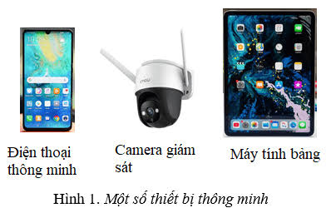
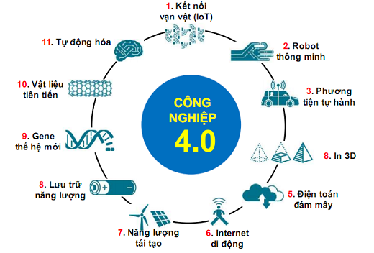

Có 2 mục lục cần nắm :
There are two key points to keep in mind
1.Thiết bị thông minh
Smart device
2.Các thành tựu trong tin học
Achievements in informatics
Nhóm 2 - Lớp 10A3 - THPT Cao Bá Quát

Slide 4
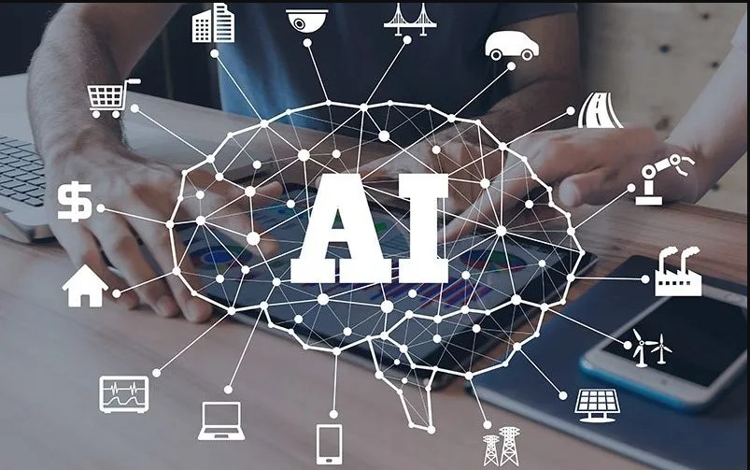

1.Thiết bị thông minh
Smart device
Nhóm 2 - Lớp 10A3 - THPT Cao Bá Quát

Slide 5
a.Thiết bị thông minh là hệ thống xử lí thông minh.
A smart device is an intelligent processing system
Có thể hiểu thiết bị thông minh là thiết bị điện tử ,hoạt động một cách tự chủ nhờ phần mềm cài đặt sẵn và đều có khả năng tương tác tự động qua mạng để tiếp nhận,xử lí và truyền dữ liệu.
A smart device can be understood as an electronic device that operates autonomously thanks to pre-intalled software and is capable of automatically interacting over a network to receive,process and transmit data.Ví dụ :kết nối bluetooth,wifi,...
Ex:Bluetooth connection,Wi-Fi connection,...
* chú ý: Đồng hồ lịch vạn niên và máy ảnh không phải thiết bị thông minh .
*Note: Perpetual calendar watches and cameras are not smart devices.
Nhóm 2 - Lớp 10A3 - THPT Cao Bá Quát

Slide 6
Camera kết nối Internet để truyền dữ liệu tự động và có khả năng chọn lọc ghi hình=>là thiết bị thông minh.
Internet connected cameras automactically transmit data have the ability to selectively record footage=>they are smart devices.
Những thiết bị thông minh thường gặp :điện thoại,máy tính bảng,airpod,...
Common smart devices: phone ; tablets ; Airdop ;…
Thiết bị thông minh hiện nay còn được tích hợp khả năng “bắt chước” hành vi,tư duy con người ở mức độ khác nhau tuy còn hạn chế .Hay gọi chung là trí tuệ nhân tạo (AI-Arificial Intelligence).
Modern smart devices also incorporate the ability to “Mimic” human behavior and thinking to varying degrees ,athought this is still limited and gererally referred to as artificial intelligence
(AI).
Nhóm 2 - Lớp 10A3 - THPT Cao Bá Quát

Slide 7
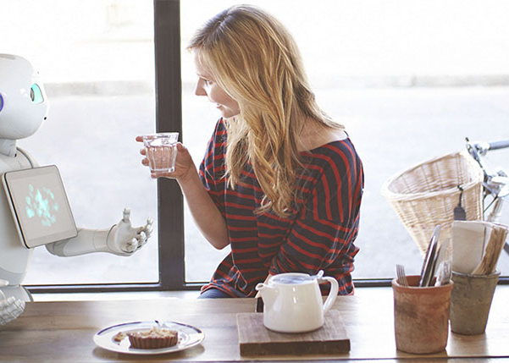
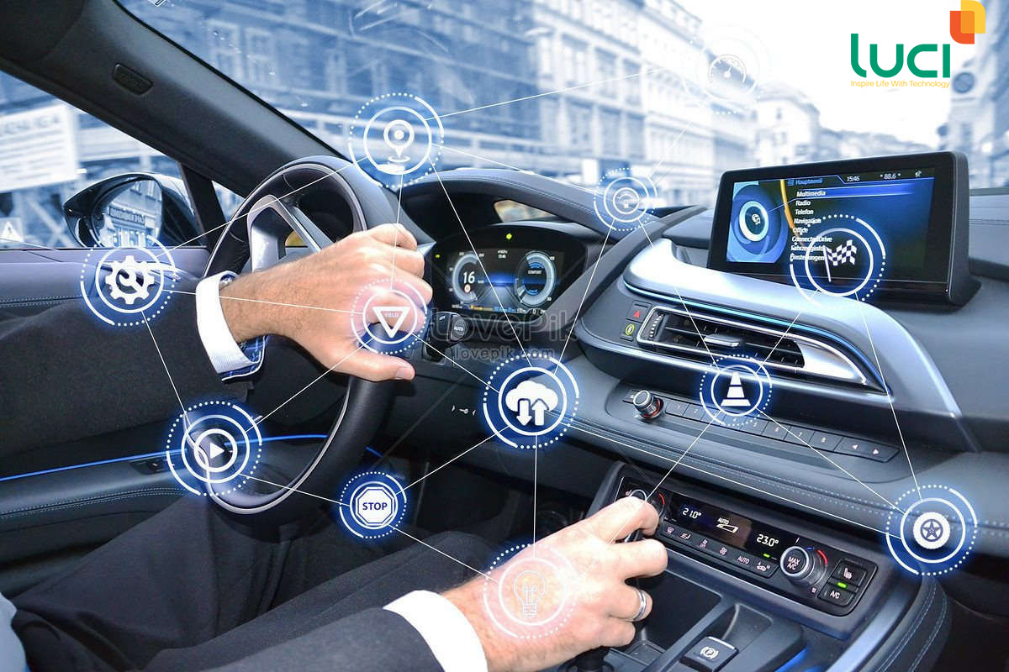
Các ví dụ :người máy giao tiếp ngôn ngữ con người , xe tự hành thông minh ,tự điều khiển giảm tốc và giữ an toàn khi lái ,…
- Example :Robot communicating in human language,intelligent,autononomous vehicles that automatically decelerate and maintain safety while driving,…
Nhóm 2 - Lớp 10A3 - THPT Cao Bá Quát

Slide 8
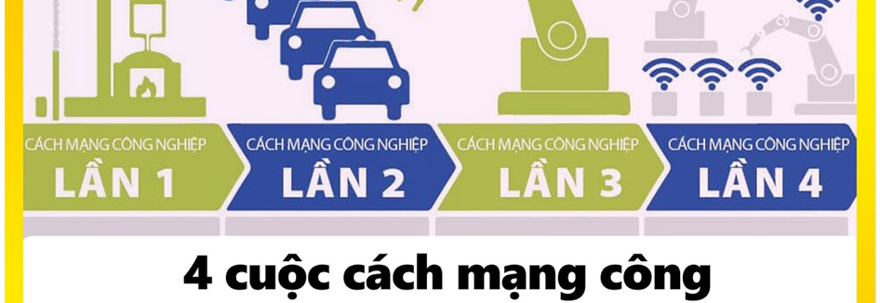
b.Vai trò của thiết bị thông minh đối với xã hội trong công cuộc cách mạng công nghiệp thứ tư.
(The role of smart devices in society during the four industrical revolution)
Nhóm 2 - Lớp 10A3 - THPT Cao Bá Quát

Slide 9
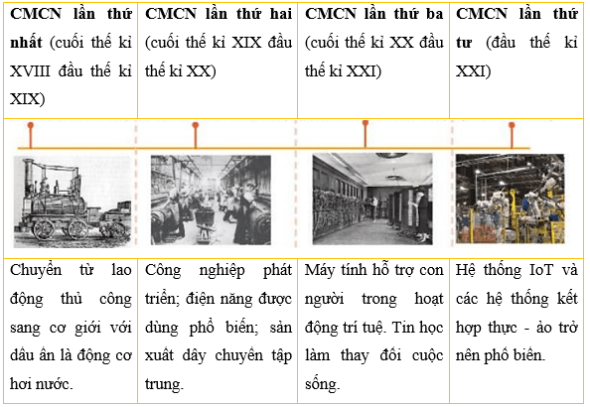
Hình 2.2:Thời kì của cách mạng công nghiệp (CMCN)
Nhóm 2 - Lớp 10A3 - THPT Cao Bá Quát

Slide 10

Thế giới trải qua 3 cuộc cách mạng công nghiệp và đang bước vào cuộc cách
Mạng thứ 4(cách mạng 4.0)=>Là nền tảng công nghệ số và tích hợp công nghệ
thông minh tạo ra quy trình, phương thức sản xuất mới.
The world has gone throught three industrial revolutions and is entering the fourth
revolution (INDUSTRY)=>This is a technology platform and integrates smart technologies
To create new processes and production methods.
* ÁP dụng thành tựu trí tuệ nhân tạo ,kết nối vạn vật,điện toán lớn ,…cùng các công nghệ tiến bộ khác để sản xuất và tạo sản phẩm nhằm phục vụ mọi nền tảng .
Applying advancerments in artificial intelligence,the Internet of things cloud computing ,
Big data and other cutting –edge technologies to produce and create products for all platfoorms.
Ví dụ :phương tiện sử dụng cảm biến thông minh tham gia giao thông ;tính toán và tối ưu
,quyết định thực hiện,…
EX:Vehicles using smart sensors participate in traffic, they calculate and optimize ,make
Decisions ,etc ,…
Nhóm 2 - Lớp 10A3 - THPT Cao Bá Quát

Slide 11
  Ngày nay, tri thức-yếu tố trí tuệ con người ngày càng chiếm tỉ trọng lớn trong cơ cấu giá trị sản phẩm và dịch vụ. Nền kinh tế tri thức dựa vào tri thức, cơ sở phát triển khoa học và Công nghệ cao làm động lực tăng trưởng kinh tế và Cuộc cách mạng 4.0 đã thúc đẩy mạnh mẽ nó.
Today, knowledge –the intellectual component of human beings –increasingly accounts for a large proportion of the value structure of the products and sevies .The knowledge-based ecomy relies on knowledge ,with the development of science and high tecgnology as the driving force for economic growth .And the 4.0 revolution has strongly promoted it.
IOL kết nối các thiết bị thông minh với nhau nhăm thu thập dữ liệu và xử lí thông minh tự động trên diện rộng trong nhiều ứng dụng ,là thành phần chủ chốt cách mạng 4.0.
INTERNET of things conncent smart devices to each other for large –scale ,automated ,intelligent data collection and processing across various applications ;making it a key component of the industry 4.0 revolution.
Nhóm 2 - Lớp 10A3 - THPT Cao Bá Quát

Slide 12

Ghi nhớ :
Thiết bị thông minh là thiết bị điện tử có thể hoạt động tự
chủ không cần can thiệp của con người, tự thích ứng hoàn cảnh và có khả năng kết nối các thiết bị khác để trao đổi dữ liệu .
(Mermorize: smart devices are electronic devies that can operate autonomously without needing extermal support human intervention, self-adaptation to circumstances and the ability to connect with other devices to exchange data).
Thiết bị thông minh đóng vai trò chủ chốt trong hệ thống IoL
-Là một trong nội dung cơ bản của cuộc cách mạng công nghiệp 4.0.
(Smart devices play a key role in the Internet of things system-a fundamental aspect of the fourth industrial revolution.
Nhóm 2 - Lớp 10A3 - THPT Cao Bá Quát

Slide 13
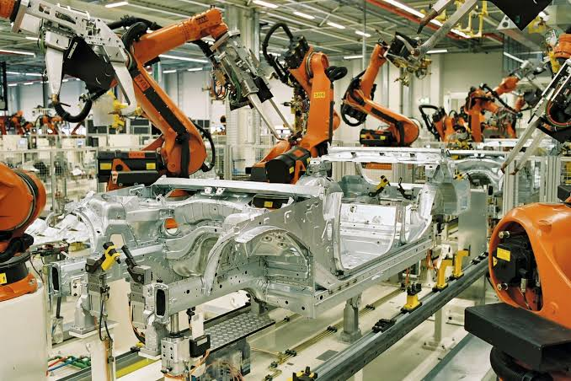
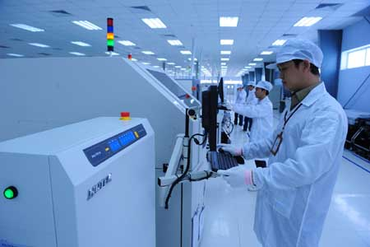
2. CÁC THÀNH TỰU CỦA TIN HỌC
ACHIEVEMENTS IN INFORMATION TECHNOGY
a, Đóng góp của tin học đối với xã hội (sgk/13,14)
(The contribution of information technology to society (textbook/thirteen,fourteen)
Ngày nay, Tin học đã đem lại nhiều thay đổi trong mọi lĩnh vực xã hội ,quản lí điều hành ,tự động hóa các quy trình sản xuất ,Giải quyết bài toán khoa học và kĩ thuật nhiều ngành nghề công đồng.
Today ,information technology has brought about many changes in all areas of society ,management and administration ,automation of production processes and solving scientific and technical problems in many professions and communities .
Nhóm 2 - Lớp 10A3 - THPT Cao Bá Quát

Slide 14

b ,Một số thành tựu phát triển của tin học
(Some achievements in the development of information technology).
Sự phát triển mạnh mẽ của các hệ thống phần cứng, thiết bị số cùng phần mềm hệ thống,công cụ ,ứng dụng ,các hệ quản trị cơ sở dữ liệu,…và sự phát triển mang tính bùng nổ mạng máy tính và internet là những yếu tố quyết định không thể thiếu trong xã hội hiện nay .
(The rapid development of hardware systems,digital devices,system software ,tools applications database management systems, etc and the explosive growth of computer networks and the internet is an indispensable and crucial element in today’s society).
Nhóm 2 - Lớp 10A3 - THPT Cao Bá Quát

Slide 15
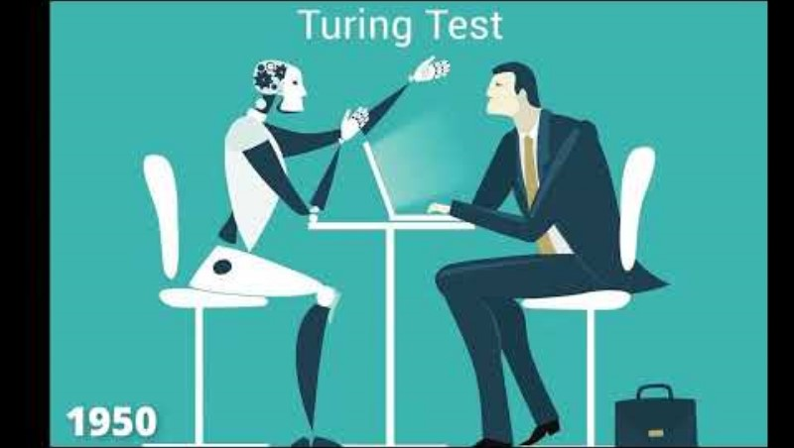
* VIDEO :
Nhóm 2 - Lớp 10A3 - THPT Cao Bá Quát

Slide 16

THÀNH VIÊN NHÓM 2
- Thanh Hằng
- Bảo Châu
- Bảo Yến
- Kiều VY
THANK
YOU

